Slide 1
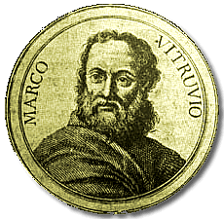
Витрувий об основных свойствах архитектуры.

Slide 2
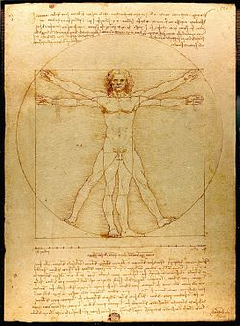
Марк Витрувий Поллион
Биография.
Марк Витру́вий Поллион (лат. Marcus Vitruvius Pollio) — римский архитектор, инженер, теоретик архитектуры второй половины I века до н.э.
Леонардо да Винчи Человек по Витрувию (1492).

Slide 3
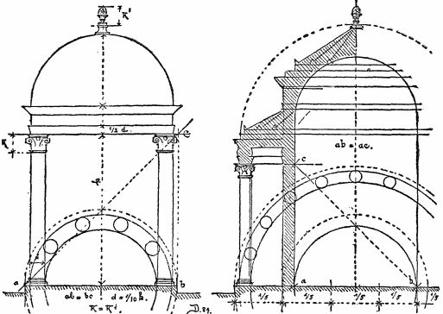
На данный момент известна только фамилия — Vitruvius. Имя Марк и прозвище (когномен) Поллион являются вероятными, поскольку источником большей части биографических сведений являются труды самого Витрувия. Предположительно, родился как свободный римский гражданин в Кампании. Получил архитектурное образование. Во время гражданской войны под руководством Юлия Цезаря принимал участие в постройке военных машин. Позднее, будучи военным инженером, самостоятельно занимался разработкой и созданием баллист и других осадных орудий. Среди воплощённых проектов Витрувия наиболее значимыми являются базилика в Фано и конструкции римского акведука. Витрувий также является автором эргономической системы пропорционирования, позднее получившей распространение в изобразительном искусстве и архитектуре под названием «Витрувианский человек». Дата смерти Витрувия доподлинно неизвестна, что может свидетельствовать о том, что при жизни его работы не получили широкого признания.

Slide 4

Десять книг об архитектуре
Трактат «Десять книг об архитектуре» (лат. De architectura libri decem) является единственной сохранившейся античной работой об архитектуре и по свидетельству самого Витрувия на тот момент единственной книгой об архитектуре на латыни. Книга посвящена императору Августу как знак благодарности за оказанную им помощь.
Автор обобщил в трактате опыт греческого и римского зодчества, рассмотрел комплекс сопутствующих градостроительных, инженерно-технических вопросов и принципов художественного восприятия.

Slide 5
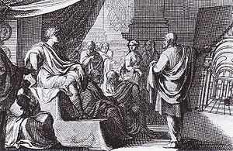
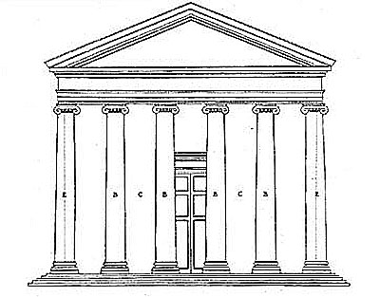
Трактат был известен в Средние века, существует более 80 средневековых манускриптов с текстом трактата на различных языках. Самый старый найденный датируется 996 годом и находится в Британском музее (Harley 2767). Однако, наибольшую популярность работа приобрела в эпоху Ренессанса.
За исключением нескольких свидетельств (Фронтин, Фавентин, Плиний Старший) труд Витрувия нашёл только очень небольшой отклик среди современников. Этому наверняка способствовала ограниченность темы, интересной тогда узкому кругу специалистов.
Витрувий первым из теоретиков архитектуры высказал гипотезу о возникновении архитектуры. Он поставил проблему золотой середины между теорией и практикой, описал основные понятия эстетики, соразмерность здания и человека, впервые в истории исследовал проблему музыкальной акустики помещений. В той или иной мере, теория Витрувия сохраняла значение до XIX века.

Slide 6
Содержание книги
Содержание
Витрувий описал шесть основополагающих принципов архитектуры:
Ordinatio (систематичность, порядок, ордер) — описаны общие принципы архитектуры, основы формирования объема (quantitas), основы пропорций, основы соотношений размеров (modulus). Здесь приведена знаменитая триада Витрувия: три качества, которыми обязательно должна обладать архитектура: firmitas (прочность конструкции), utilitas (польза), venustas (красота).
Dispositio (расположение, основа) — описаны основы организации пространства, основы проекта и отображение их в трех основных чертежах: ichnografia (план этажа), ortografia (чертеж) и skenografia (перспективный вид).
Eurythmia — определяет красивые пропорции, изучается композиция.
Symmetria — под этой категорией скрывается сильный антропоморфизм. Акцентируется модуль, основанный на частях человеческого тела (нос, голова).
Decor — эта категория не ограничивается только декорацией и описывает ордерную систематичность.
Distributio — категория описывает способ использования объекта экономически.

Slide 7
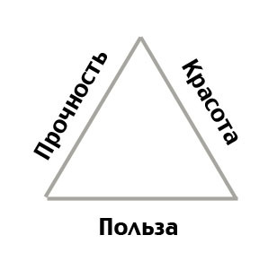
Триада Витрувия.

Slide 8
Балли́ста (лат. balistarum, от греч. βαλλιστης, от βαλλειν — «бросать») — античная двухплечевая машина торсионного действия для метания камней. Позднее в первых веках нашей эры под баллистами стали подразумевать стреломёты.
Бази́лика (базили́ка) (греч. βασιλική — царский дом) — тип строения прямоугольной формы, которое состоит из нечётного числа (1, 3 или 5) различных по высоте нефов.
В многонефной базилике нефы разделены продольными рядами колонн или столбов, с самостоятельными покрытиями. Центральный неф — обычно более широкий и больший по высоте, освещается с помощью окон второго яруса.
Фано (Fano) — третий по величине город итальянского региона Марке после Анконы и Пезаро. Этот приморский город-курорт расположен в провинции Пезаро-э-Урбино, там, где древняя Фламиниева дорога выходит к Адриатическому морю. В Фано проживают 64 тысячи жителей (2008).

Slide 9
Акведу́к (от лат. aqua — вода и ducere — вести) — водовод (канал, труба) для подачи воды к населённым пунктам,оросительным и гидроэнергетическим системам из расположенных выше их источников.

